Slide 1
Students Performance
Guilherme Amorim – 107162 (MEI)
October 28th, 2024

Slide 2
01
Context
Notes:
No contexto do projeto, a ideia é entender que fatores sociais, familiares, demográficos impactam o desempenho escolar dos alunos de secundário, usando visualizações de dados para explorar informações

Slide 3
02
Dataset

Slide 4
2
2
3
Schools
Grades
Subjects
Gabriel Pereira and Mouzinho da Silveira schools
First, Second and Third Period
Grades of Maths and Portuguese
649
30
Factors
Instances
Many aspects have influence in student’s grades
Number of students used on the research
Notes:
O conjunto de dados que será utilizado no projeto contém notas de duas disciplinas: Matemática e Português, de duas escolas diferentes: Gabriel Pereira, de Évora e Mouzinho da Silveira, de Portalegre. As notas são divididas em três períodos. Além disso, para cada aluno, são detalhados 30 fatores pessoais. Os dados são referentes a 649 alunos

Slide 5
03
Personas

Slide 6

Cláudia Almeida
56 years old
Director of Mouzinho da Silveira school
Wants to see what factors influence the grades of the students of her school
Notes:
Como potencial utilizadora do sistema, temos a Cláudia Almeida, diretora da Escola Secundária Mouzinho da Silveira que quer analisar os dados para perceber os principais fatores que influenciam as notas dos alunos da sua escola

Slide 7

Nuno Figueiredo
45 years old
Employee at Regional Directorate of Education of Alentejo
Wants to evaluate how the grades of some students of the region evolve through the year
Notes:
Para além disso, o Nuno Figueiredo trabalha na Direção Regional de Educação do Alentejo e quer avaliar a evolução das notas de alguns alunos da região ao longo do ano, de modo a tirar considerações relativas à dificuldade dos diversos conteúdos do plano curricular

Slide 8
04
Visualization

Slide 9
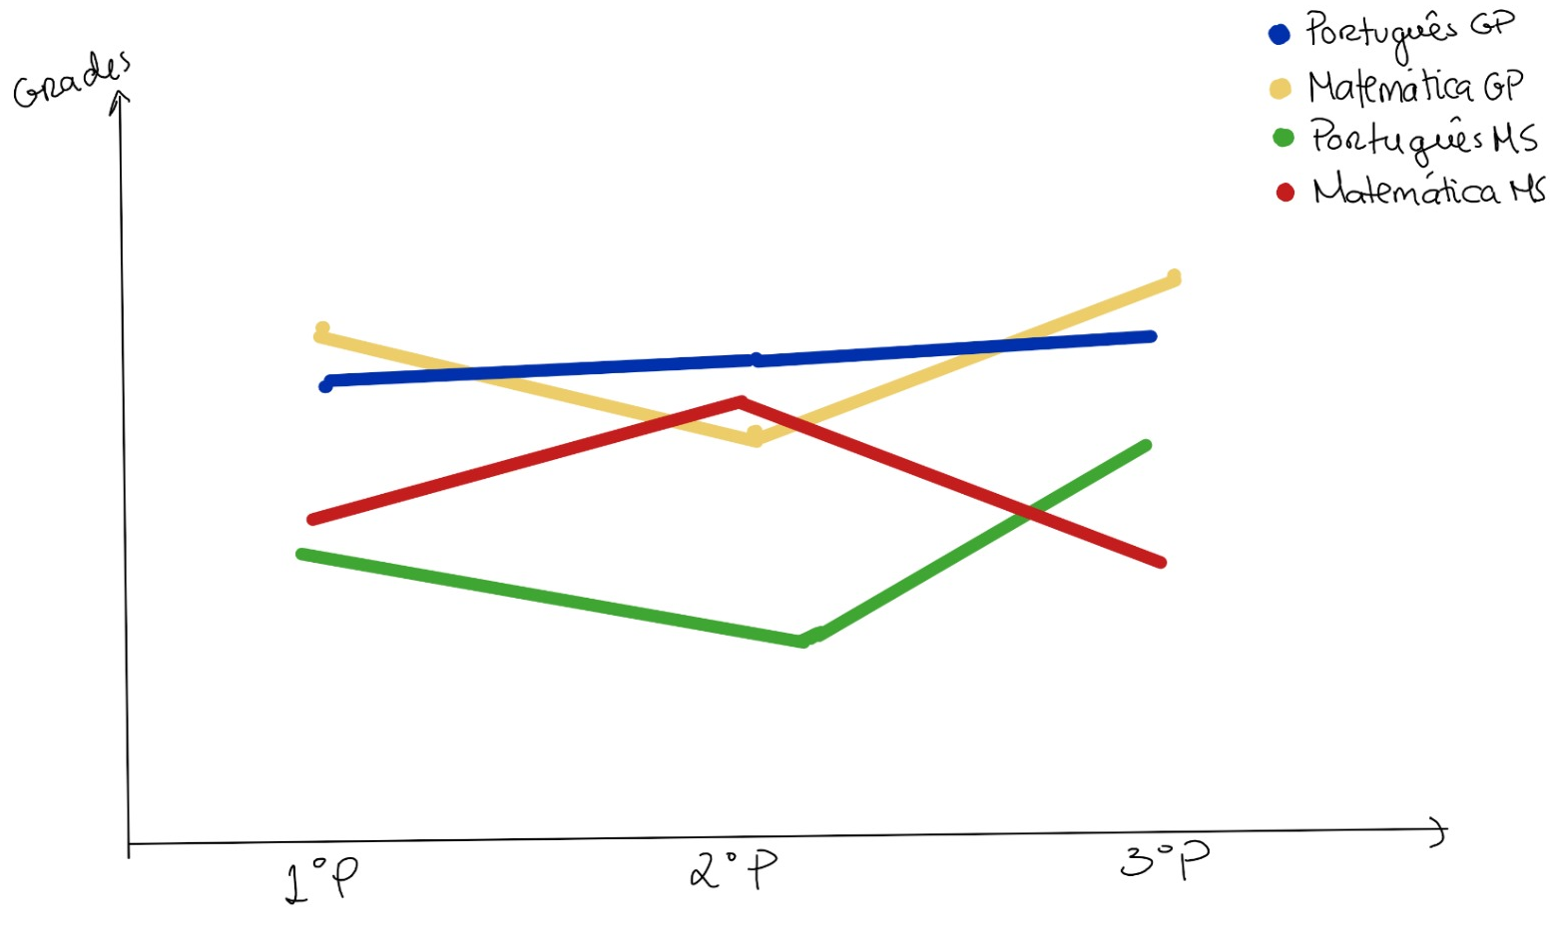
Line Chart
Recommended to visualize data that evolves over time
Used to see the evolution of the grades through the three periods for both subjects
Notes:
O gráfico de linhas é recomendado para visualizar dados que evoluem ao longo do tempo. Portanto, no contexto deste projeto, faz sentido ser usado para mostrar a evolução das notas dos alunos ao longo dos três períodos

Slide 10
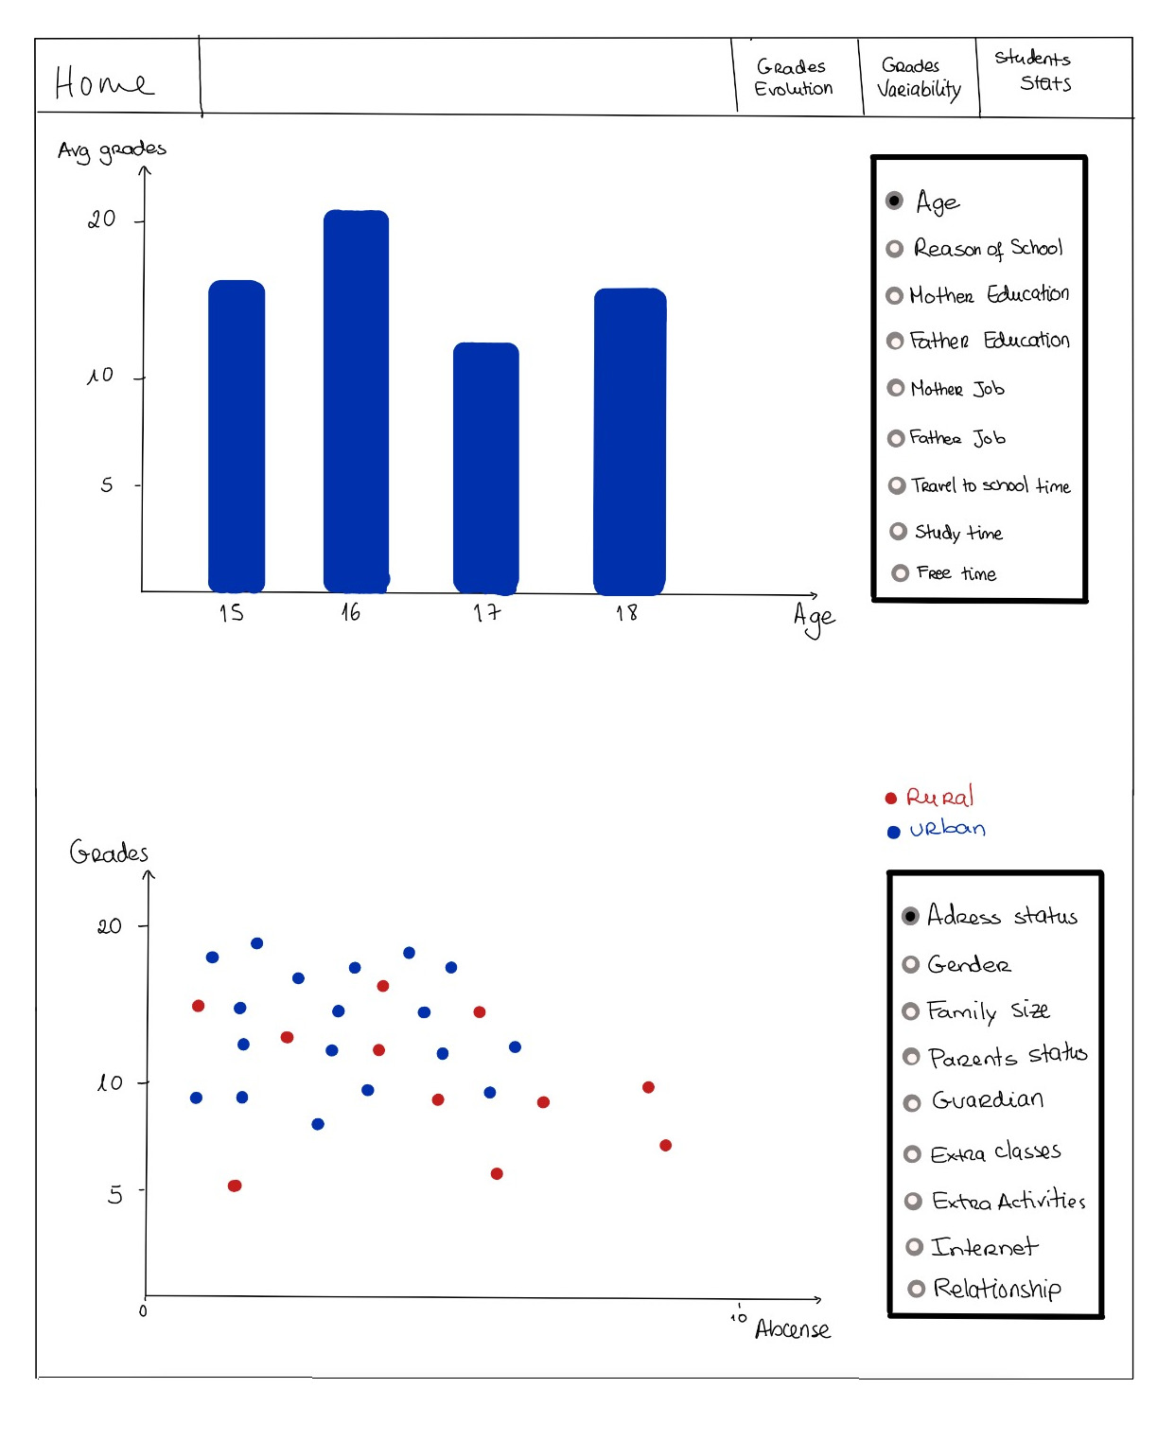
Scatter Plot
Recommended to visualize data that depends on two independent variables
Used to see the grades of each student depending on the number of absences and a binary factor
Notes:
Para melhor demonstrar as notas de cada aluno, considero que o gráfico de dispersão é a melhor opção. Isto porque para além de poder ver a relação entre o número de faltas do aluno e o aproveitamento que tem, é possível ainda aplicar uma variável extra no gráfico, usando cores, como por exemplo, em relação ao tipo de localidade do estudante, urbano ou rural

Slide 11
Bar Chart
Recommended to visualize data that depends on a variable with multiple possibilities
Used to see the grades of each student depending on a numeric variable
Notes:
No entanto, para fatores que tenham várias possibilidades, a visualização anterior pode-se tornar algo confusa, devido ao grande número de cores necessárias. Por essa razão, para esses casos, considero um gráfico de barras mais adequado, sendo que cada barra representa uma possibilidade: por exemplo, no fator idade, cada barra é um número; a altura da barra é definida pela média de notas do respetivo grupo de alunos

Slide 12
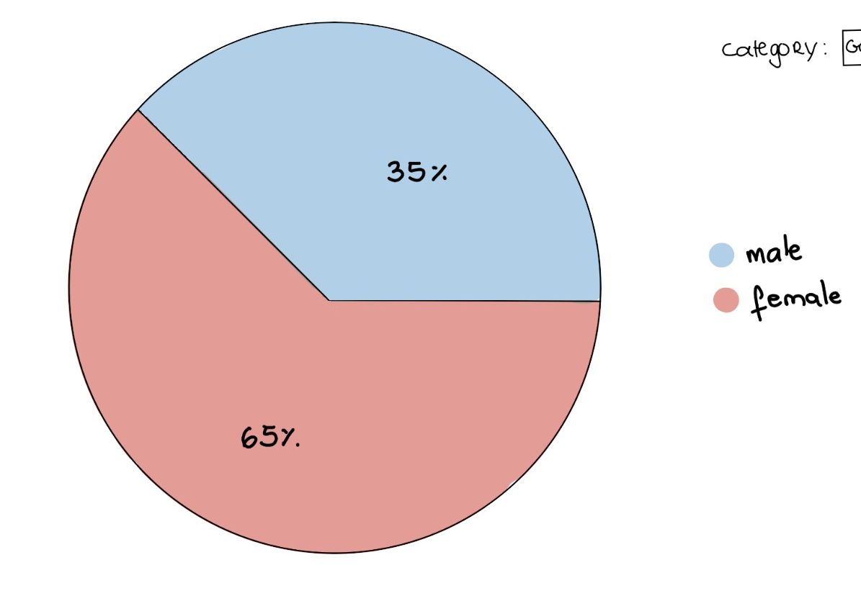
Pie Chart
Can be used to show percentual data, regardless the number of variables shown
Used to see personal stats about the students
Notes:
Por último e uma vez que há tantos dados para cada aluno, para além das notas, penso pode ser interessante usar um gráfico de setores que mostre as características dos alunos

Slide 13

Thanks!

